Slide 1
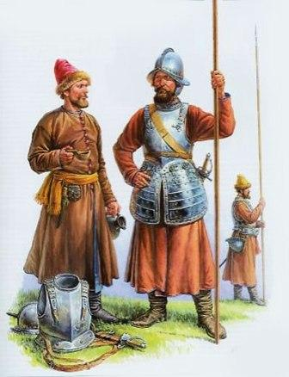
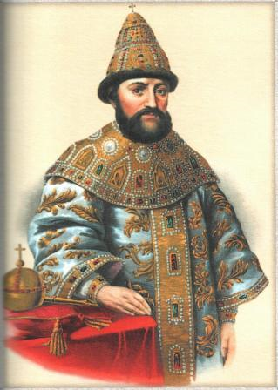
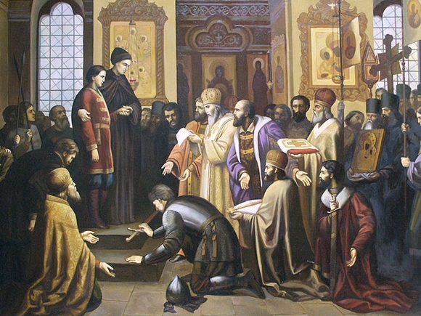
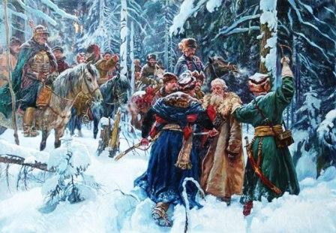
Михаил Романов (1613-1645)
Выполнила: Дербенёва Яна 10 «А»

Slide 2
Андрей Кобыла
Семен Жеребец
Александр Елка
Федор Кошка
Василий Ивантей
Гаврила Гавша
Шереметевы
Роман Кошка
Голтяевы
Беззубцевы
Анастасия
Никита
Иван Грозный
Федор
Иван
Дмитрий
Федор
Ирина
Годунов
Михаил

Slide 3
21 февраля 1613 года Земский собор избрал шестнадцатилетнего Михаила Романова государем всея Руси. 11 июля 1613 года в Успенском соборе Кремля Михаил венчался на царство и вступил на Московский престол. В 1625 году он принял титул самодержца Всероссийского. До воцарения на Московском престоле Михаил вместе со своей матерью - великой старицей инокиней Марфой жил в костромской вотчине Романовых - селе Домнине. Однако чуть позже Михаил Романов укрылся от возможных преследований в костромском Ипатьевском монастыре.

Slide 4
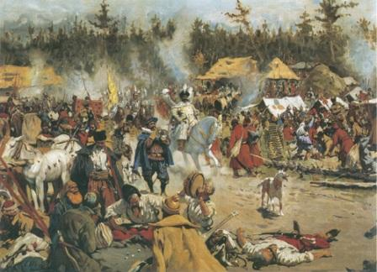
Здесь он и узнал о том, что избран русским царем. Начало царствования Михаила было нелегким - значительная часть страны все еще находилась вне контроля правительства. Только в 1614-1616 гг. были разгромлены казацкие разбойничьи отряды 3аруцкого, атаманов Баловия и Лисовского, разорявшие и без того истощенное государство.
В Земском Соборе, одну из главных ролей играли родственники Михаила Федоровича по материнской линии – бояре Салтыковы. Михаил Федорович не без помощи митрополита Филарета, своего отца, ведет активную внутреннюю и внешнюю политику. В первые годы своего правления Михаил Федорович уделил большое внимание международным делам.

Slide 5
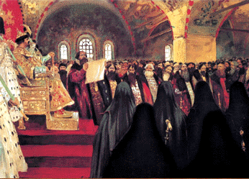
После «смуты» страна была разорена, её экономика находилась в плачевном состояние. В таких условиях молодому царю требовалась поддержка. Первые десять лет правления Михаила Федоровича почти беспрерывно заседали Земские Соборы, которые помогали решать молодому Романову важные государственные вопросы.

Slide 6
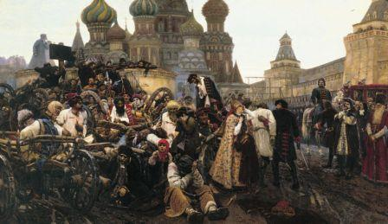
Внутренняя политика Михаила Федоровича Романова была более обширной и успешной, нежели внешняя, хотя, конечно, на международном уровне Россия кое чего добилась.
Главной внутриполитической проблемой Михаила Федоровича были ни как не успокоившиеся после «смуты» самозванцы.
В 1614 году, в Москве были казнены Марина Мнишек и её сын Воренок, скрывавшиеся до этого в Нижнем Поволжье.

Slide 7
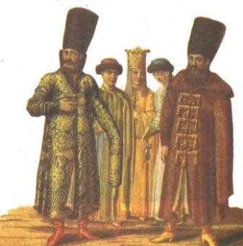
Сопоставление правительственной практики первых 6 лет царствования Михаила с такими показаниями подтверждает, что
без боярской думы не отменяются и не издаются законы,
без нее не начинается война, и не заключается мир,
политические преступления ведаются в боярской думе, которая является и последней инстанцией по спорным важным делам и искам.

Slide 8
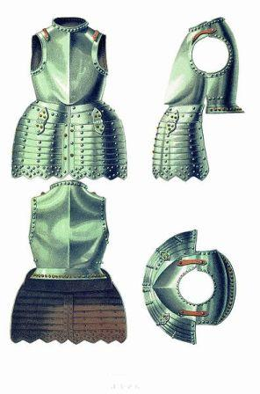
С целью повышения авторитета центральной власти были введены новые государственные печати, а так же появился новый титул «самодержавец».
После поражения русских войск под Смоленском в 1634 году, Михаил Федорович проводит военную реформу. Начинается формирование кавалерийских пехотных соединений по западному образцу.

Slide 9
11 июня состоялось венчание Михаила на царство в Москве. В 1616 г. едва не состоялся брак Михаила с М.И. Хлоповой . В 1624 г. Михаил женился на княгине Марии Вл. Долгорукой , умершей через 3 месяца после свадьбы. В 1626 г. он вступил в брак с Евдокией Лук. Стрешневой . Из десяти детей, родившихся от этого брака, пережили отца сын Алексей и незамужние дочери Ирина , Инна и Татьяна.

Slide 10
За все время царствования Михаила Федоровича шла усиленная деятельность по постройке различных хором и зданий в Кремле. В 1635 и 1636 гг. были сооружены каменные хоромы для государя и его детей, построенные на стенах старого здания над мастерскою палатою , бывшею в начале XVI века приемною Софии Палеолог , а позже Елены Глинской и называлась заднею и западною , над палатами - подклетными , которые тянулись до палаты золотой.

Slide 11
В правление Михаила была предпринята попытка создания регулярных воинских частей. В 30-е годы появилось несколько “полков нового строя”, рядовой состав которых составляли “охочие вольные люди” и беспоместные дети боярские; офицерами в этих полках были иностранные военные специалисты. Под конец царствования Михаила возникли кавалерийские драгунские полки для охраны внешних границ.

